Slide 1
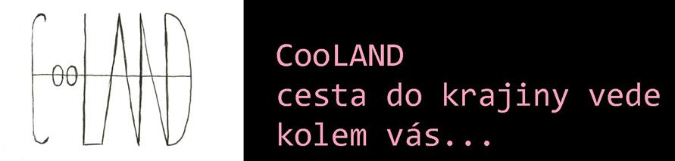
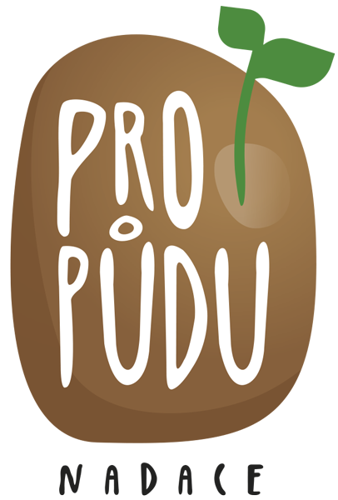
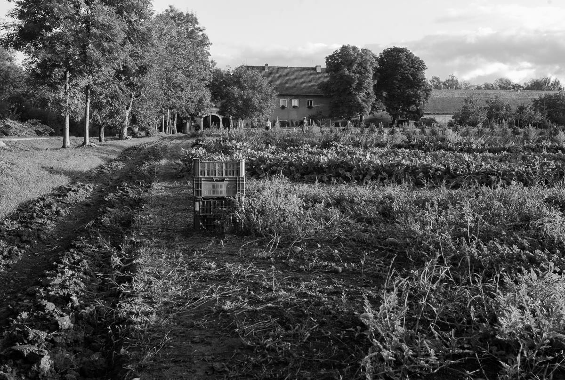
Nenechme si prodat půdu pod nohama
Foto: Kevin V. Ton

Slide 2
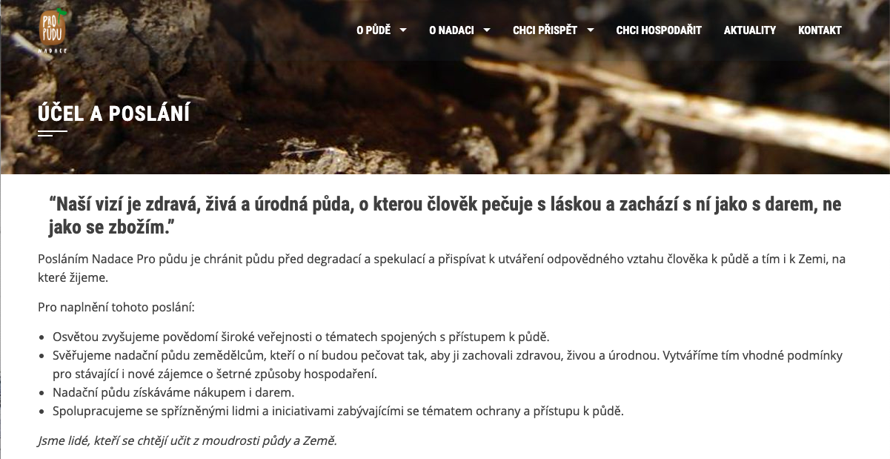
Proč Nadace Pro půdu a jak funguje?
Foto: Kevin V. Ton
Notes:
Účel nadace
Účel nadace je veřejně prospěšný; spočívá zejména v ochraně půdy jakožto svěřeného dědictví i
odkazu pro další generace a v podpoře odpovědného, šetrného a udržitelného hospodaření.
Nadace bude svého účelu dosahovat zejména těmito způsoby:
Nákupem půdy a jejím přijímáním jako dar.
Pronajímáním půdy vhodným nájemcům, kteří se zaváží k ekologickému, biodynamickému nebo jinému šetrnému způsobu hospodaření na pronajaté půdě.
Propagací odpovědného zacházení s půdou a přírodě blízkého, šetrného a komunitou podporovaného hospodaření.
Propojováním majitelů půdy a zájemců o šetrné obhospodařování.
Spoluprací s dalšími obdobně zaměřenými organizacemi.
Podporou projektů přispívajících k dosažení účelu nadace.

Slide 3

Co znamená přístup k půdě neboli A2L?
A2L…???
Foto: Kevin V. Ton
Notes:
Přístupem k půdě není myšleno mít doma žebřík opřený o střechu.

Slide 4
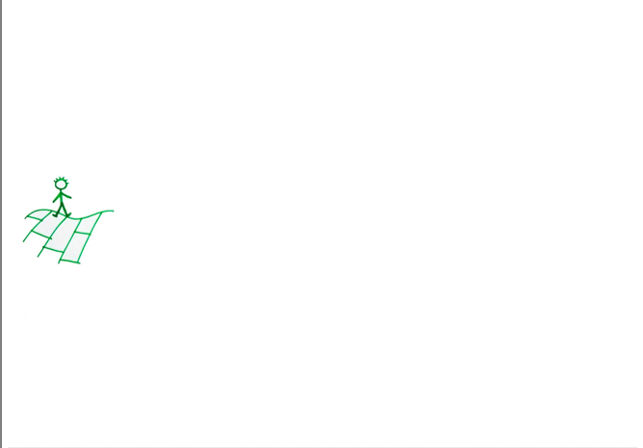
Co znamená A2L?
Foto: Kevin V. Ton

Slide 5
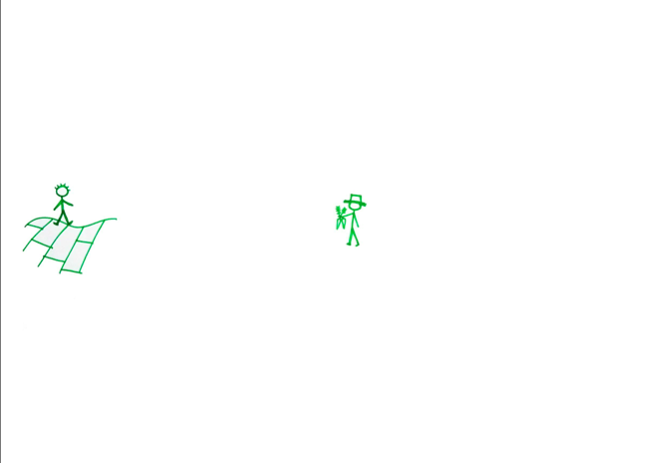
Co znamená A2L?
Foto: Kevin V. Ton

Slide 6
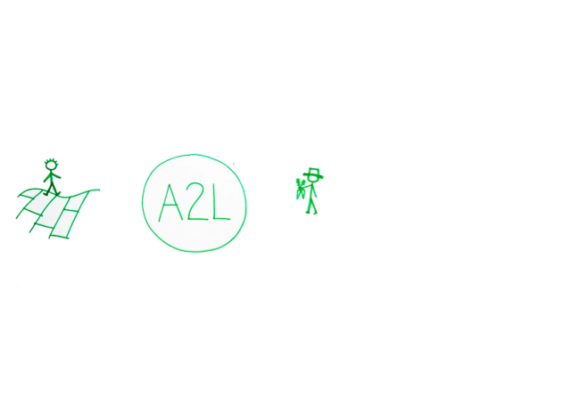
Co znamená A2L?
Foto: Kevin V. Ton
Notes:
.

Slide 7
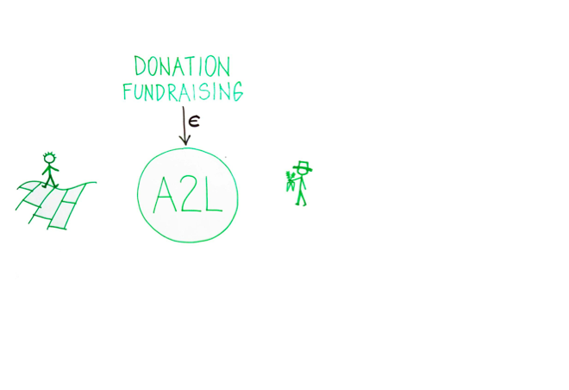
Co znamená A2L?
Foto: Kevin V. Ton

Slide 8
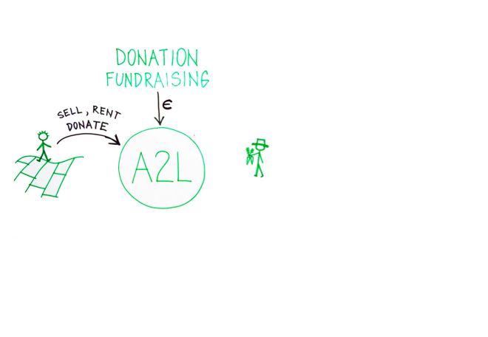
Co znamená A2L?
Foto: Kevin V. Ton

Slide 9
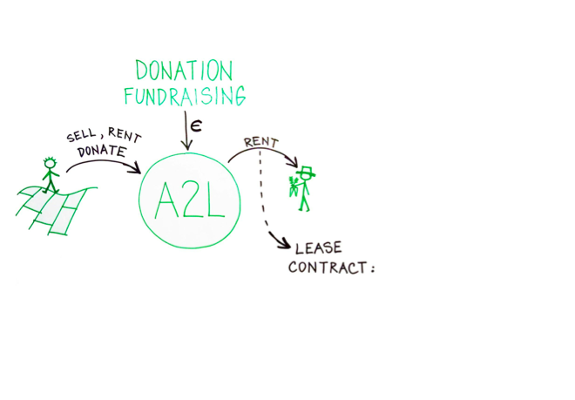
Co znamená A2L?
Foto: Kevin V. Ton
Notes:
Účel nadace
Účel nadace je veřejně prospěšný; spočívá zejména v ochraně půdy jakožto svěřeného dědictví i
odkazu pro další generace a v podpoře odpovědného, šetrného a udržitelného hospodaření.
Nadace bude svého účelu dosahovat zejména těmito způsoby:
Nákupem půdy a jejím přijímáním jako dar.
Pronajímáním půdy vhodným nájemcům, kteří se zaváží k ekologickému, biodynamickému nebo jinému šetrnému způsobu hospodaření na pronajaté půdě.
Propagací odpovědného zacházení s půdou a přírodě blízkého, šetrného a komunitou podporovaného hospodaření.
Propojováním majitelů půdy a zájemců o šetrné obhospodařování.
Spoluprací s dalšími obdobně zaměřenými organizacemi.
Podporou projektů přispívajících k dosažení účelu nadace.

Slide 10
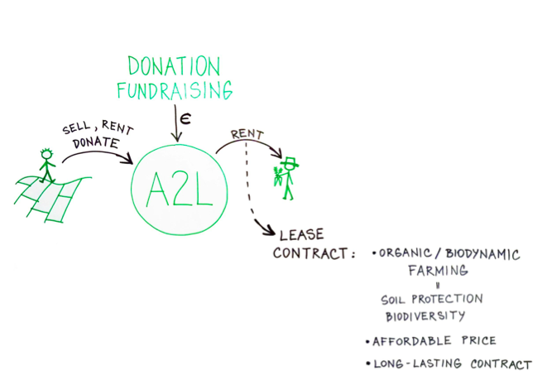
Co znamená A2L?
Foto: Kevin V. Ton
Notes:
Účel nadace
Účel nadace je veřejně prospěšný; spočívá zejména v ochraně půdy jakožto svěřeného dědictví i
odkazu pro další generace a v podpoře odpovědného, šetrného a udržitelného hospodaření.
Nadace bude svého účelu dosahovat zejména těmito způsoby:
Nákupem půdy a jejím přijímáním jako dar.
Pronajímáním půdy vhodným nájemcům, kteří se zaváží k ekologickému, biodynamickému nebo jinému šetrnému způsobu hospodaření na pronajaté půdě.
Propagací odpovědného zacházení s půdou a přírodě blízkého, šetrného a komunitou podporovaného hospodaření.
Propojováním majitelů půdy a zájemců o šetrné obhospodařování.
Spoluprací s dalšími obdobně zaměřenými organizacemi.
Podporou projektů přispívajících k dosažení účelu nadace.

Slide 11
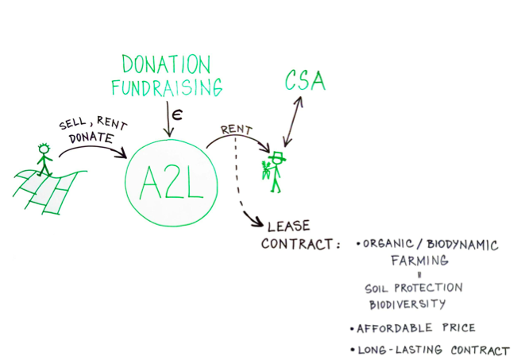
Co znamená A2L?
Foto: Kevin V. Ton
Notes:
Účel nadace
Účel nadace je veřejně prospěšný; spočívá zejména v ochraně půdy jakožto svěřeného dědictví i
odkazu pro další generace a v podpoře odpovědného, šetrného a udržitelného hospodaření.
Nadace bude svého účelu dosahovat zejména těmito způsoby:
Nákupem půdy a jejím přijímáním jako dar.
Pronajímáním půdy vhodným nájemcům, kteří se zaváží k ekologickému, biodynamickému nebo jinému šetrnému způsobu hospodaření na pronajaté půdě.
Propagací odpovědného zacházení s půdou a přírodě blízkého, šetrného a komunitou podporovaného hospodaření.
Propojováním majitelů půdy a zájemců o šetrné obhospodařování.
Spoluprací s dalšími obdobně zaměřenými organizacemi.
Podporou projektů přispívajících k dosažení účelu nadace.

Slide 12
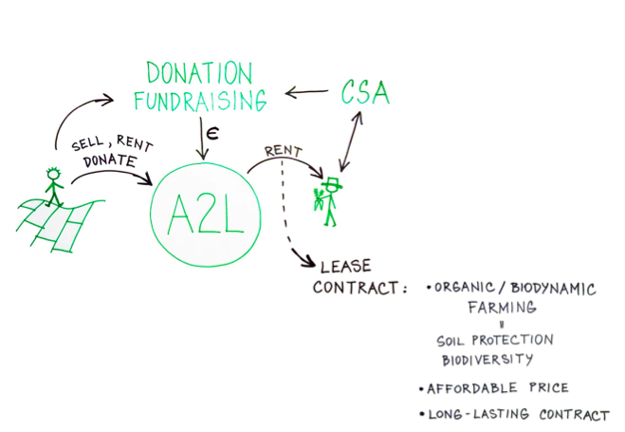
Co znamená A2L?
Foto: Kevin V. Ton
Notes:
Účel nadace
Účel nadace je veřejně prospěšný; spočívá zejména v ochraně půdy jakožto svěřeného dědictví i
odkazu pro další generace a v podpoře odpovědného, šetrného a udržitelného hospodaření.
Nadace bude svého účelu dosahovat zejména těmito způsoby:
Nákupem půdy a jejím přijímáním jako dar.
Pronajímáním půdy vhodným nájemcům, kteří se zaváží k ekologickému, biodynamickému nebo jinému šetrnému způsobu hospodaření na pronajaté půdě.
Propagací odpovědného zacházení s půdou a přírodě blízkého, šetrného a komunitou podporovaného hospodaření.
Propojováním majitelů půdy a zájemců o šetrné obhospodařování.
Spoluprací s dalšími obdobně zaměřenými organizacemi.
Podporou projektů přispívajících k dosažení účelu nadace.

Slide 13
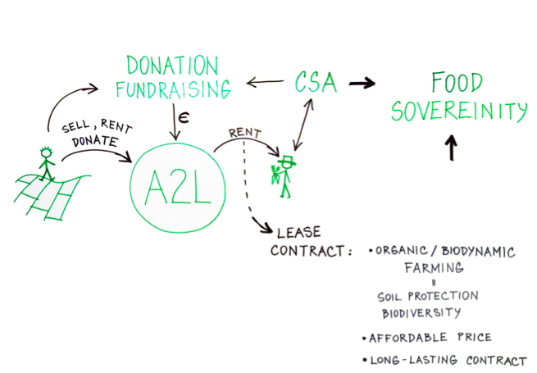
Co znamená A2L?
Foto: Kevin V. Ton
Notes:
Zemědělská půda hledá zodpovědné hospodáře, kteří o ni budou pečovat s respektem, a spolehlivé parťáky (krajinotvorné prvky), kteří jí pomohou zachovat její přirozené funkce, jakými jsou např. zadržení vody či prostor pro půdní organismy + uvědomělé spotřebitele.

Slide 14
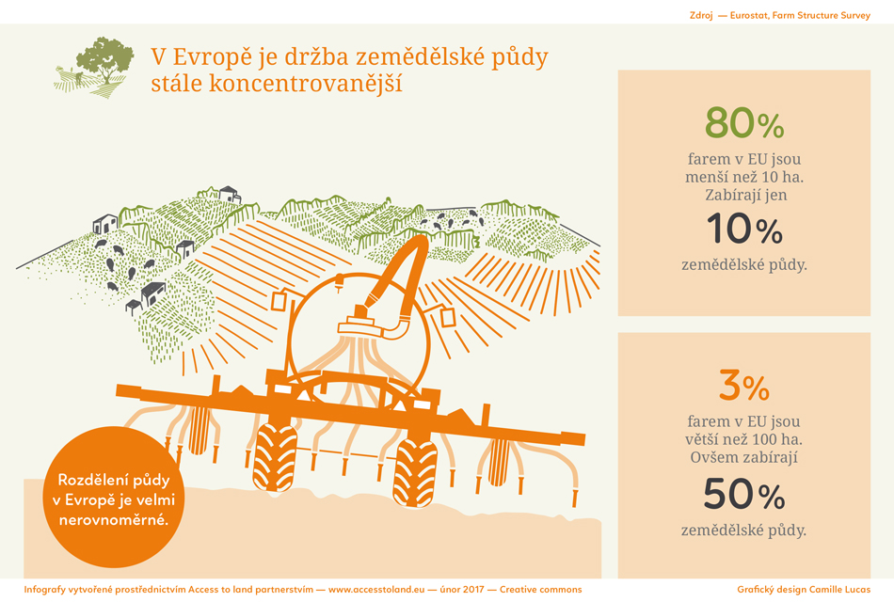
Jaká je realita A2L v Evropě?
Foto: Kevin V. Ton
Notes:
Na 50 a více hektarech hospodaří cca na 68% půdy, což je 7% celkového počtu farem.
ČR 92,5% hospodaří na 50 a více hektarech.
Průměrná velikost farmy v ČR 133ha, unijní průměr 16 ha.
(Zemědělský svaz ĆR v roce 2017 uváděl, že má USA zdravý trend - průměr je 220 ha, dle jejich optiky je ČR v rámci EU nejrpogresivnější v dobrém slova smyslu).
10,3 zemědědělských podniků, 2/3 hospodaří na méně než 5 ha.
Ta 3% farem odpovídá 296 tis. hospodářství.
22 miliónů obyvatelpracuje v zemědělství, z toho 9 mil. na HPP, v ČR je jich v tomto ohledu velké zastoupení.
Zemědělská půda hledá zodpovědné hospodáře, kteří o ni budou pečovat s respektem, a spolehlivé parťáky (krajinotvorné prvky), kteří jí pomohou zachovat její přirozené funkce, jakými jsou např. zadržení vody či prostor pro půdní organismy + uvědomělé spotřebitele.

Slide 15
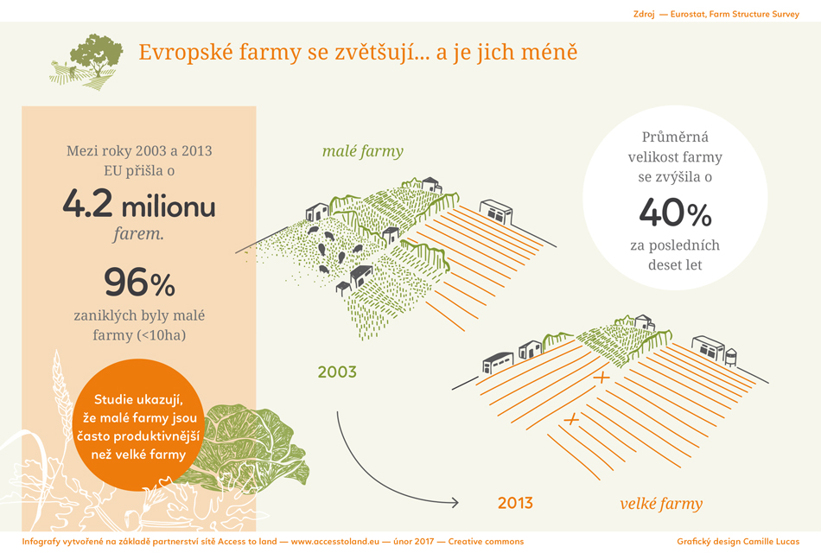
Jaká je realita A2L v Evropě?
Foto: Kevin V. Ton
Notes:
Úspěch začínajících zemědělců dnes určuje kvalitu a dostupnost zemědělských produktů v budoucnu, podobu zemědělské krajiny i přetrvání zemědělské tradice.
Všude kolem nás je zemědělská půda, ale dokud ji nepotřebuji k hospodaření, neuvědomuji si, jak složité je k ní získat přístup.
Vstup do zemědělské krajiny a její obhospodařování nikdy nebylo těžší – PROČ?

Slide 16
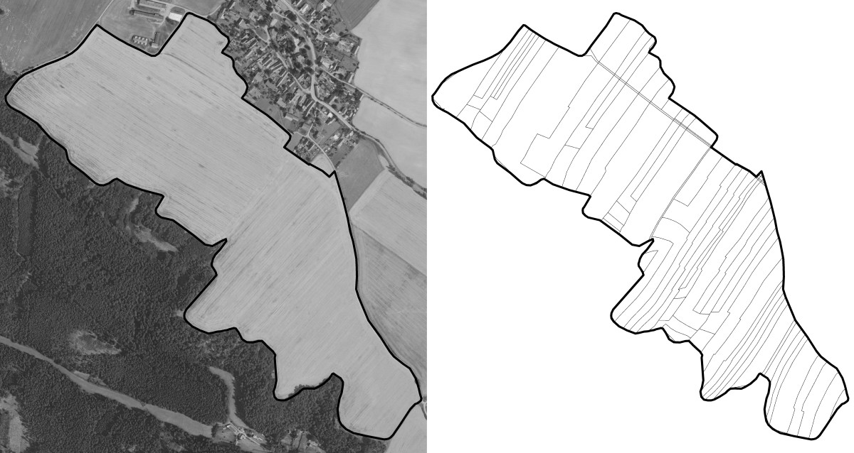
FRP uprostřed Evropy
Farmland Rental Paradox
Jak vypadá obhospodařovaný půdní blok & vlastnické parcely v ČR?
zdroj: V. Janovská, výzkum FRP při FŽP, ČZU
Foto: Kevin V. Ton
Notes:
Průměrná velikost produkčního bloku je 20 ha v ČR.
Extrémní fragmentace zemědělské půdy se stává limitujícím faktorem jejího udržitelného využívání. Rozptýlené, velmi malé parcely přestávají být ekonomicky životaschopné pro individuální hospodaření. Vlastníci jsou tak nuceni pronajímat tyto parcely větším subjektům hospodařícím na sousedních pozemcích. Naše poslední studie demonstruje jev, který jsme nazvali „Farmland Rental Paradox“, kdy velmi malé parcely (< 1,07 ha) mají tendenci vytvářet veliké produkční bloky vlivem jejich najímáním velkými zemědělskými subjekty a takto významně homogenizovat strukturu krajiny. Pod touto hranicí bylo potvrzeno, že čím menší vlastnické parcely jsou, tím větší produkční bloky vytvářejí. Tento projekt hodlá analyzovat rychlost fragmentace v České republice. Chce rovněž vyhodnotit metody defragmentace, ekonomické dopady zřetelné dominance nájemního trhu s půdou. Vzhledem k předpokládaným vážným negativním dopadům tohoto jevu lze o něm uvažovat jako o významné příčině ekonomické degradace zemědělské půdy.

Slide 17
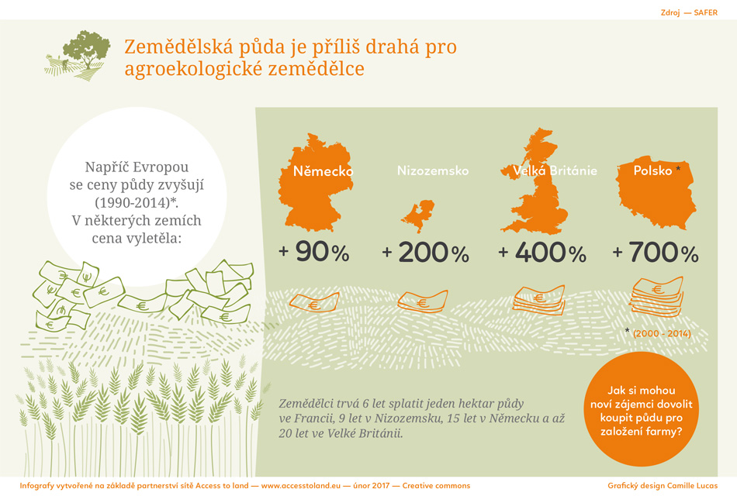
A2L a růst cen v Evropě
Foto: Kevin V. Ton
Notes:
NEDOSTATEK FINANCÍ A DOSTUPNOST či PŘÍSTUPNOST ZEMĚDĚLSKÝCH POZEMKŮ
Rok 2018 v ČR odlišný, předchozí éra růstu cen - od 2014 do 2016 meziroční nárůst o 25% tržní ceny zemědělské půdy.
Tržní ceny v rozmezí 15-40 korun/m2, nejvyšší poptávka po výměrách 5-10ha. Trend zájmu o výměry nad 50 ha poklesl.

Slide 18
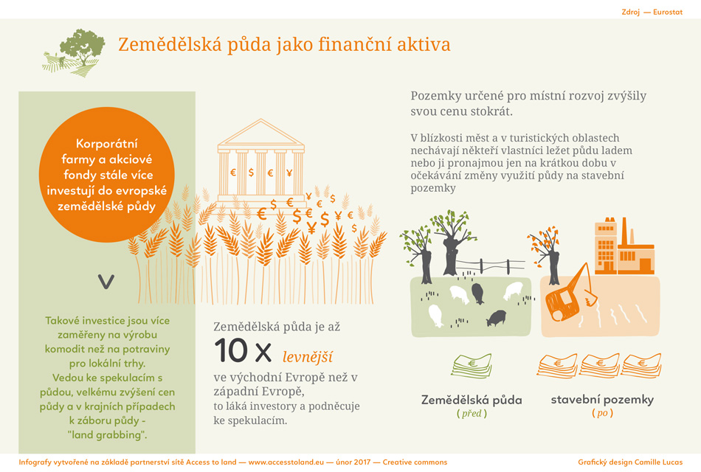
Spekulace a A2L v Evropě
Foto: Kevin V. Ton
Notes:
NEDOSTATEK FINANCÍ A DOSTUPNOST či PŘÍSTUPNOST ZEMĚDĚLSKÝCH POZEMKŮ
Rok 2018 v ČR odlišný, předchozí éra růstu cen - od 2014 do 2016 meziroční nárůst o 25% tržní ceny zemědělské půdy.
Tržní ceny v rozmezí 15-40 korun/m2, nejvyšší poptávka po výměrách 5-10ha. Trend zájmu o výměry nad 50 ha poklesl.

Slide 19
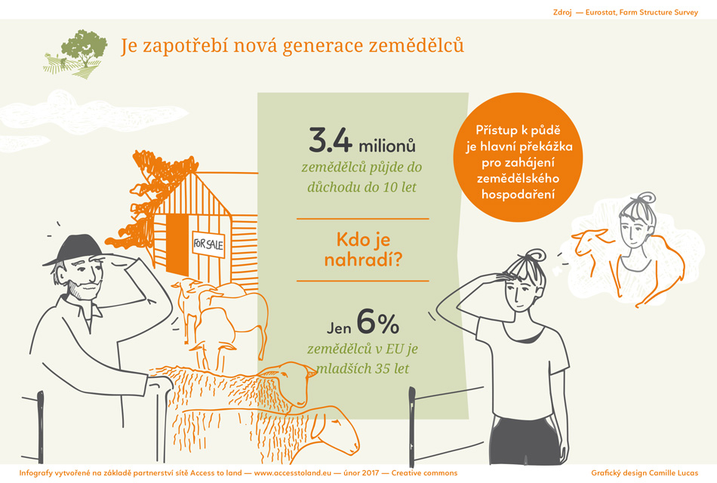
Jaká je realita A2L v Evropě?
Foto: Kevin V. Ton
Notes:
Jaké jsou nejčastější překážky pro získání půdy?
Nepocházím ze zemědělské rodiny – nevlastním pozemky, Nemám dostatek financí na nákup, Většina půdy je pronajata jiným zemědělcům, Konkurence spekulantů při nákupu půdy.
70% farmářů hospodaří na základě rodinné zkušenosti bez toho, aniž by přímo studovali v zemědělské sféře.
75% lidských zdrojů na farmách jsou v rámci rodinných farem, v ČR to je 25%, což je opětovné prvenství v EU.

Slide 20
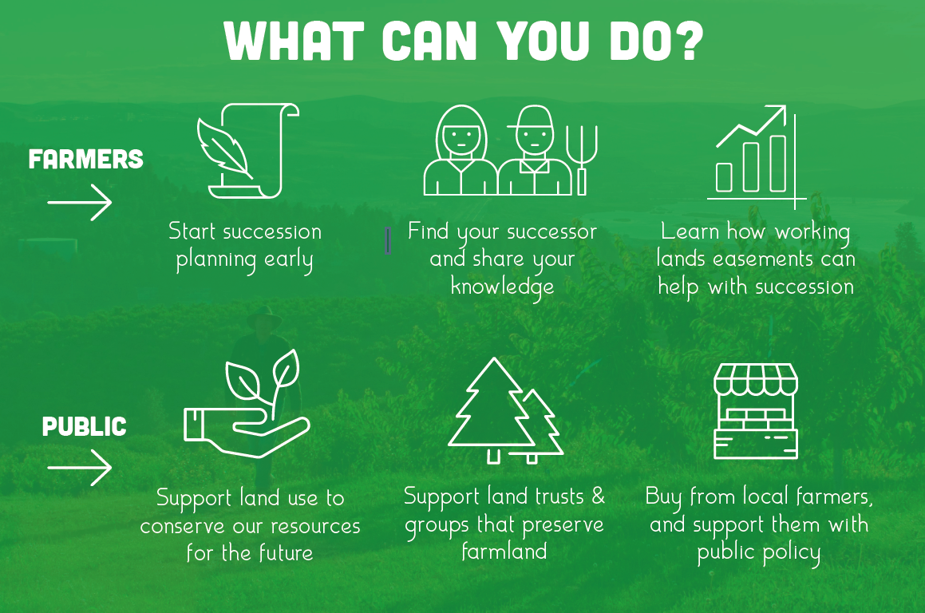
Co dělat…?
Zdroj: OCFSN
Foto: Kevin V. Ton
Notes:
Skotská pozemková komise zveřejnila výzkumný dokument o zlepšení přístupu nových zemědělců na zemědělskou půdu. Zpráva, kterou napsal James Hutton Institute, se zaměřila na zkoumání společných podniků, daňových zásahů, služeb přizpůsobování půdy a zemědělských inkubátorů. Společnost Scottish Farm Land Trust (SFLT) byla „novým modelem pro zvýšení dostupnosti půdy pro nové účastníky“.
Cílem zprávy bylo poukázat na některé cesty vpřed v pozemkovém systému, který je blokován novým účastníkům zemědělství. McKee et al. konstatují, že „přístup k půdě je trvale považován za největší překážku pro nové subjekty vstupující do zemědělství v celé Evropě“ a že ve Skotsku „cena zemědělské půdy je obvykle vyšší, než by mohla způsobit návratnost zemědělské produkce“.
To jasně ukazuje, že jsou zapotřebí nové a alternativní modely, aby se půda mohla stát novým zemědělským subjektům k dispozici ve Skotsku. Zemědělské půdní fondy poskytují takovou alternativu v celé Evropě, kterou SFLT zažila z nedávné evropské výměny zkušeností. Navštívili jsme Francii a Německo, abychom se naučili od subjektů jako TdL či družstev v Německu a vyměnili si zkušenosti s rozvíjejícími se pozemkovými fondy v Česku a Řecku. Vrátili jsme se inspirováni hmatatelným dopadem těchto organizací na nové účastníky.

Slide 21
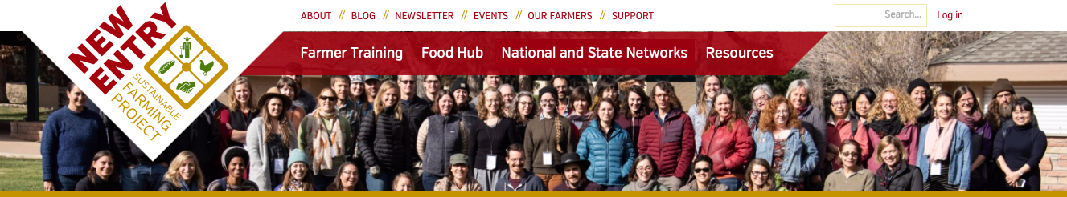
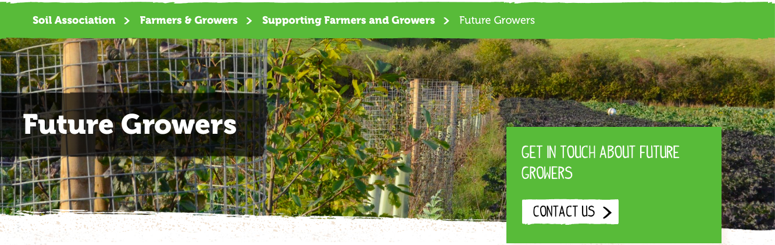
Faremní inkubátory
XXXXXXXXXXXXXXXXXXXXXXXXXXXXXXXXXXXXXXXXXXXXXXXX
Zdroj: OCFSN
Foto: Kevin V. Ton
Notes:
Mnoho vzorů, lze i začít jako Živá farma…jít cestou Městského farmaření…

Slide 22
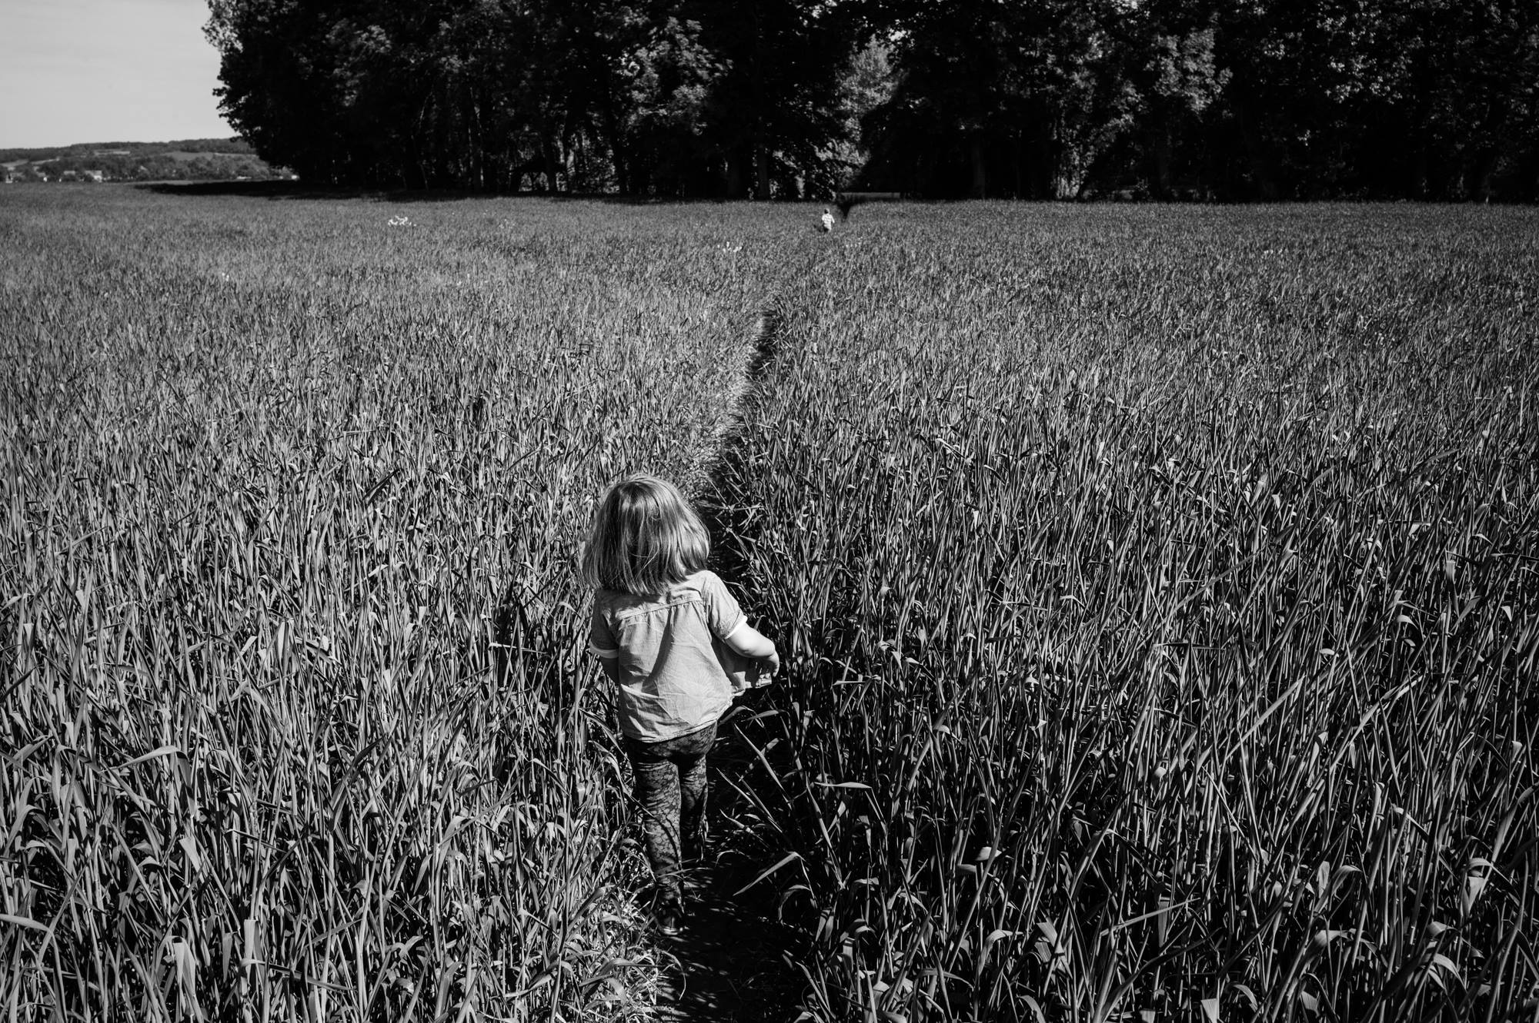
Foto: Kevin V. Ton
společná vize: zdravá zemědělská krajina

Slide 23
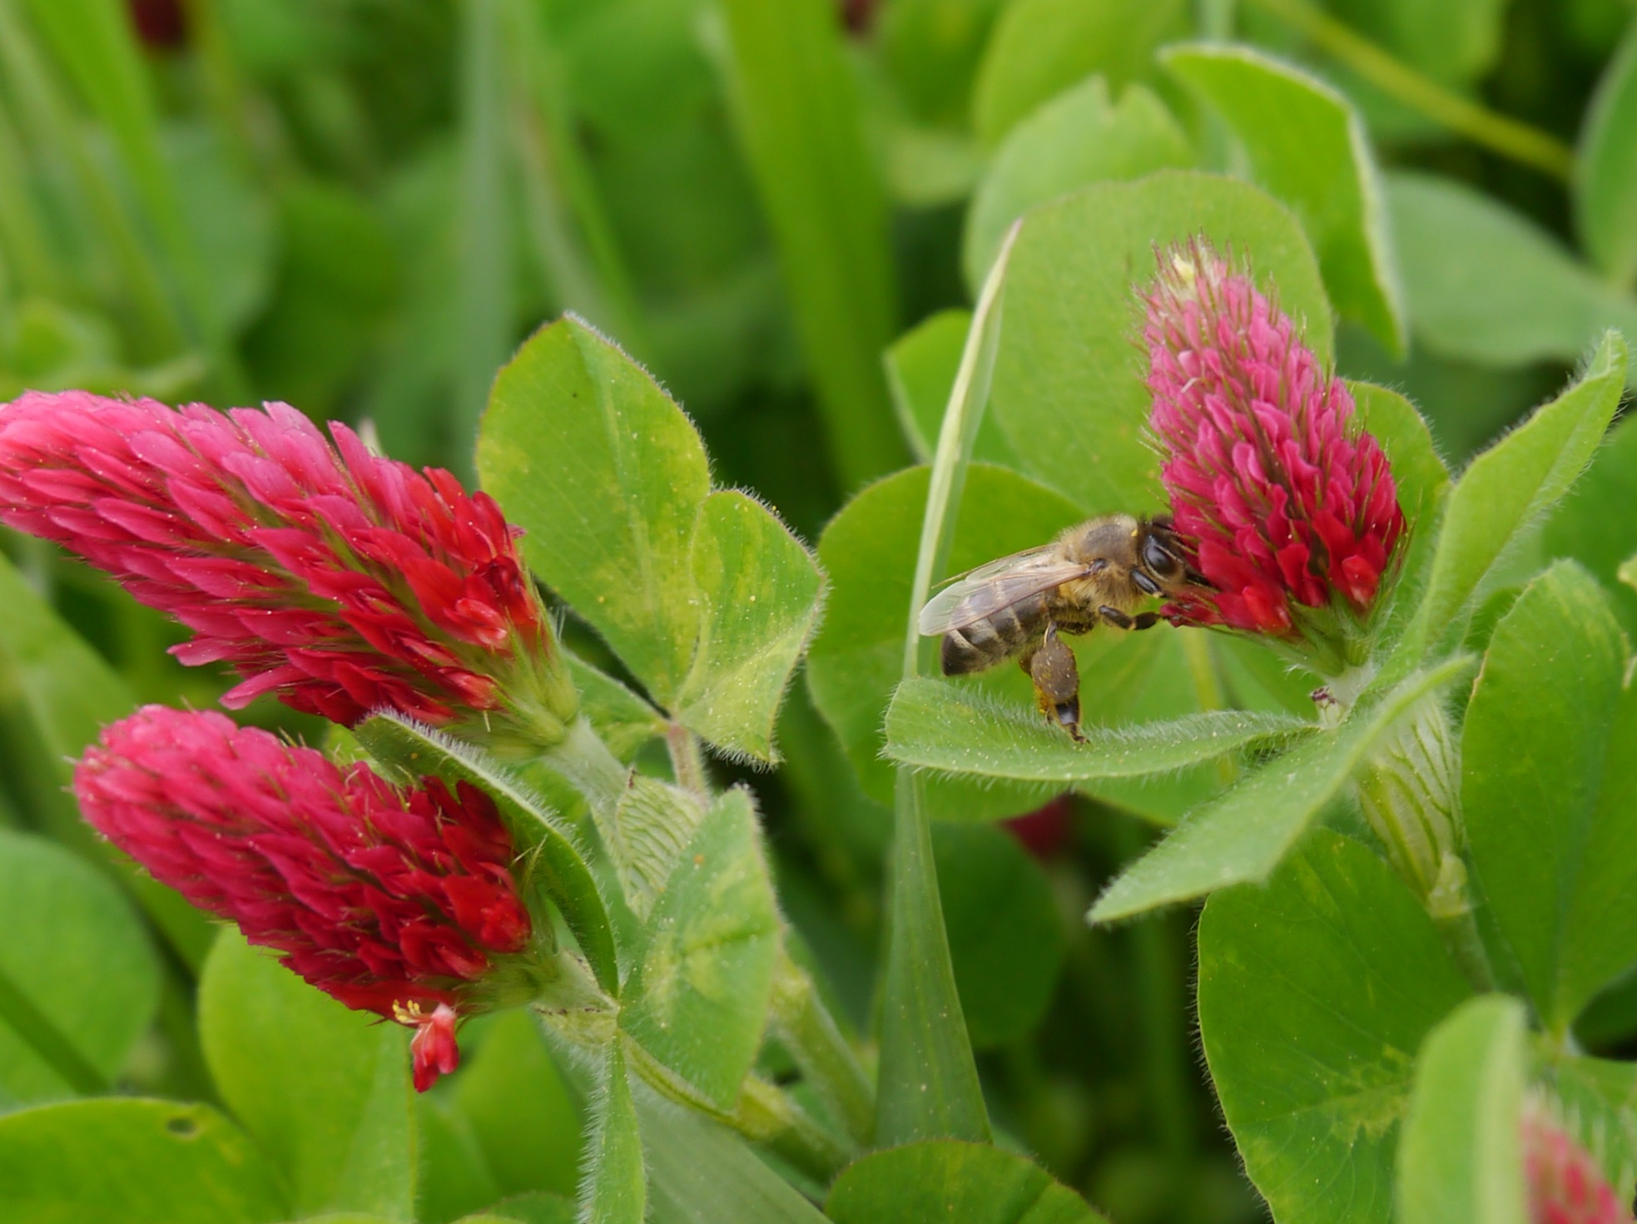
Co jsme zjistili?
přejeme inspirativní den
FOTO Šárka Krčílková

